Slide 1



TRƯỜNG TIỂU HỌC NGÔ QUYỀN
CHÀO MỪNG QUÝ THẦY CÔ
VỀ DỰ GIỜ THĂM LỚP
Môn: Toán Lớp: 3 A
BÀI 13: LUYỆN TẬP
GV: Tô Thị Thanh

Slide 2
Thứ ba ngày 03 tháng 10 năm 2023
TOÁN: Luyện tập
TRÒ CHƠI: ĐỐ BẠN

Slide 3

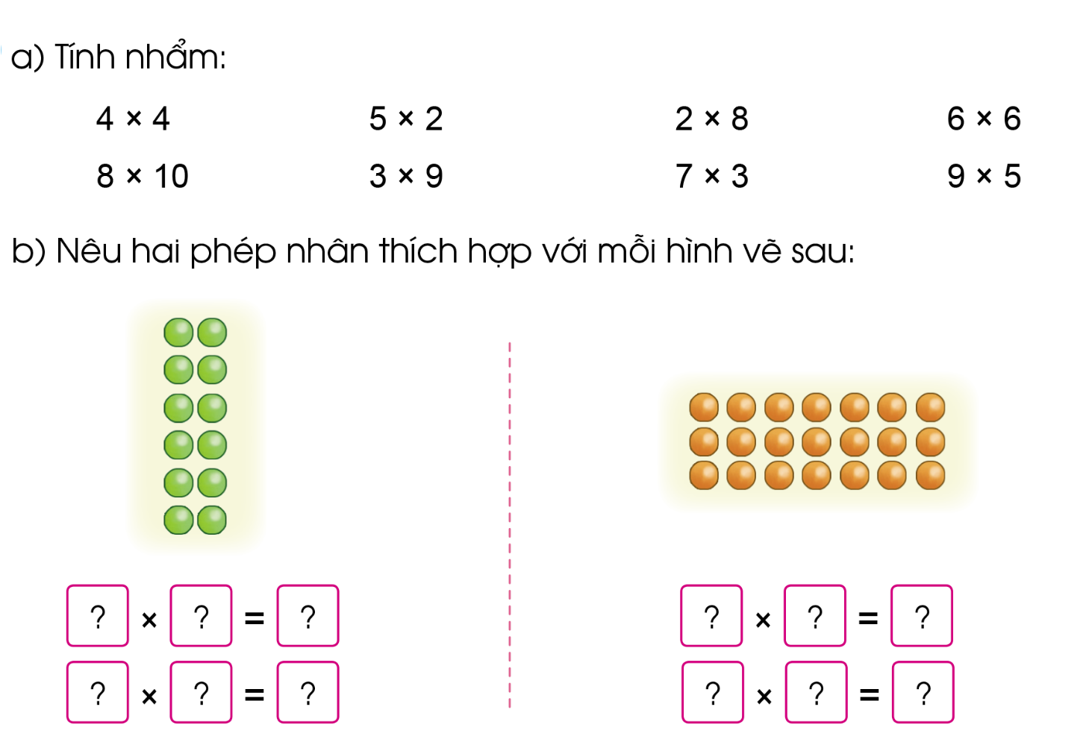
Thứ ba ngày 03 tháng 10 năm 2023
TOÁN
Bài 13: LUYỆN TẬP
= 16
=10
= 16
= 36
= 80
= 27
= 21
= 45
6
2
12
7
3
21
2
6
12
3
7
21

Slide 4

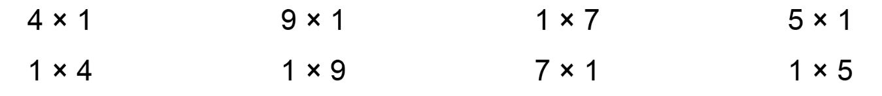
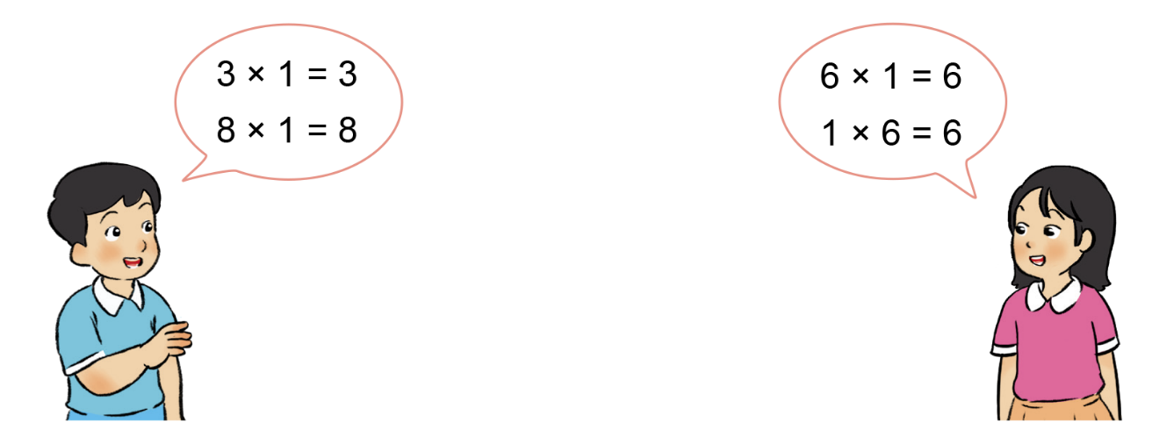
Thứ ba ngày 03 tháng 10 năm 2023
TOÁN
Bài 13: LUYỆN TẬP
= 4
= 9
= 7
= 5
= 4
= 9
= 7
= 5

Slide 5
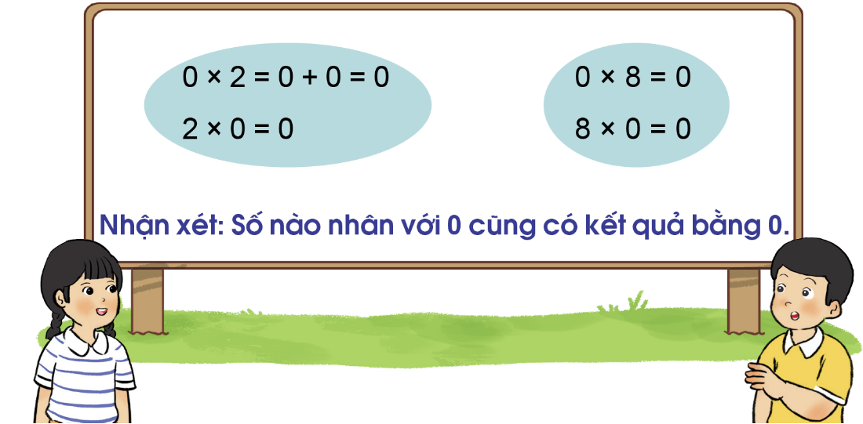
Thứ ba ngày 03 tháng 10 năm 2023
TOÁN
Bài 13: LUYỆN TẬP

Slide 6


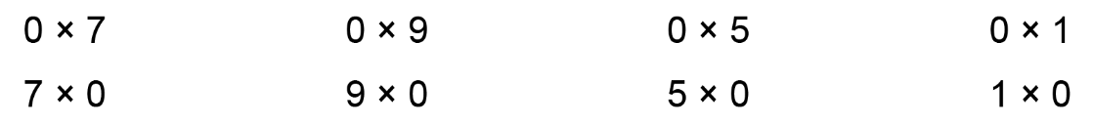
Thứ ba ngày 03 tháng 10 năm 2023
TOÁN
Bài 13: LUYỆN TẬP
= 0
= 0
= 0
= 0
= 0
= 0
= 0
= 0

Slide 7
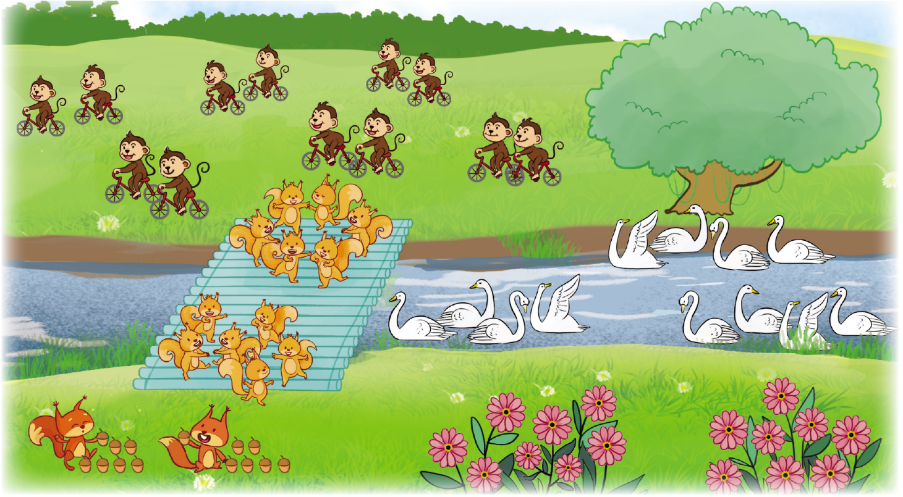
Thứ ba ngày 03 tháng 10 năm 2023
TOÁN
Bài 13: LUYỆN TẬP
2 x 6 = 12
4 x 3 = 12
6 x 2 = 12
1 x 1 = 1
8 x 2 = 16

Slide 8

XIN CHÂN THÀNH CẢM ƠN
QUÝ THẦY CÔ GIÁO VÀ CÁC EM

